Slide 1
Görüntü Sınıflandırma Özelinde Yapay Zeka
Birol Akan Esen
Twitter: @akanesenn

Slide 2
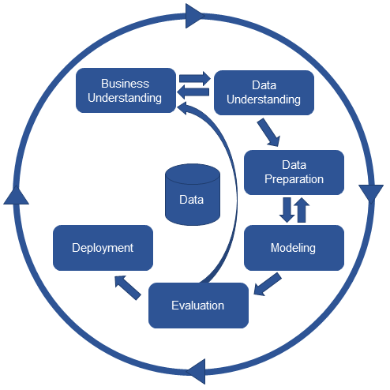
AI Süreci - Automated Machine Learning Cycle

Slide 3
Yapay Zeka Projelerinde Roller - 1
Analytics Sponsor
Projenin dış katmanındaki durumlara müdahale eder, kullanım durumu portföyünü denetler, kendi alanında iş fırsatı yaratılmasını ve önceliklendirilmesinden sorumludur.
Genellikle o sektörün C level diyebileceğimiz kişi bu sorumluluğu üstlenir.
Data Scientist
Product Owner ile iş tanımlarının yapılması, projenin ilerleme safhalarını paydaşlar ile paylaşır, ve teknik analiz tarafında tamamen işi yürüten kişidir.
Teknik tarafta tüm süreçlerde etkin rol oynar. İşin teknik anlamdaki nasıl yapılması gerektiğini bilen kişidir.
Data Engineer
Gerekli olan dataları yakalar ve onlara erişim yaratır.
Verilerden anlam oluşturmak için makine öğrenmesi ile modelleme tekniklerini uygular.
Datanın clean tarafından evaluate kısmına kadar geçen sürede etkin rol oynar.
Release sonrası olası bir problemde etkin rol Data Engineer tarafındadır.

Slide 4
Yapay Zeka Projelerinde Roller - 2
Business Translator – Product Owner
Tüm use case’ler ve işin başından sonuna kadar geçen durumda takımın her durumundan sorumlu olan kişidir.
Yapılan iş ile ilgili teknik hakimliği olmalıdır. En azından ne yapıldığını bilmesi beklenmektedir.
Kendi iş yolunu geliştirmek, gelen işleri doğru şekilde adreslemek ile sorumludur.
İş kollarından gelen talepleri yorumlayarak, teknik ekibe iletip projelendirilmesinin sağlanması ve ürünün canlıya çıkması için gereken izin süreçlerini bizzat kendisi takip eder.
Software Engineer
Engine tarafının yönetimi ve aynı zamanda Data bölümü ile integration bölümü arasında köprü oluşturur. Genel olarak ürünün teknik anlamda yönetiminden sorumludur.
Teknik mimari direkt olarak buraya bağlıdır.
System Integration Engineer
Geliştirilen projenin test, preprod ve prod ortamlarının deployment ve bakımından sorumlu olan kişidir.

Slide 5
Genel Terimler
Yapay Zeka nedir ?
İnsan Beyninin en temel özeliği olan öğrenme fonkisyonunu gerçekleştiren birgisayar sistemleri olarak tanımlanabilir.
Machine learning nedir ?
Bilgisayara açık bir şekilde kodlanmadan öğrenme yetisi sağlayan teknolojidir.
4 Başlık Altında Yapay Zeka
- Görüntü İşleme
- Tahminleme Sistemleri
- Fiziksel Sistemler
- Sanal Asistanlar

Slide 6
Yapay Sinir Ağı Nasıl Çalışır?
Girdi katmanı: Bu katman, girdileri almaktan ve diğer katmanlara iletmekten başka hiçbir şey yapmayan nöronlardan oluşur.
Çıktı Katmanı: Çıktı katmanı tahmin edilen özelliktir, temel olarak oluşturduğunuz modelin türüne bağlıdır.
Gizli Katman: Giriş ve çıkış katmanı arasında, modelin türüne göre gizli katmanlar olacaktır. Gizli katmanlar çok sayıda nöron içerir. Gizli katmandaki nöronlar, girdilere ve bunları geçmeden önce dönüşümleri uygular. Ağ eğitildiği için ağırlıklar güncellenir

Slide 7
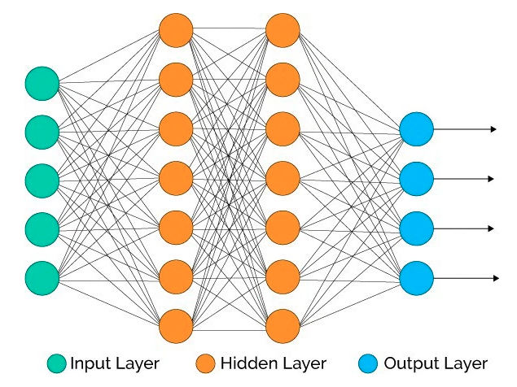
Ağ Mimarisi

Slide 8
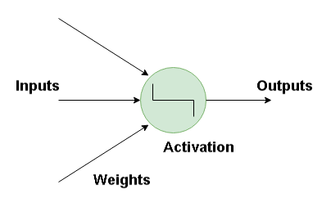
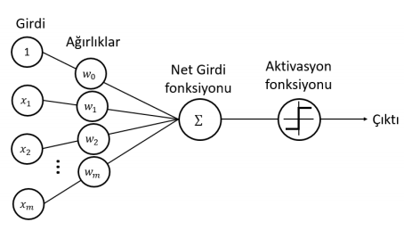
Nöronlar
Sinir ağları için temel yapı bloğu, insan beyni nöronlarını taklit eden yapay nöronlardır. Bunlar, ağırlıklı giriş sinyalleri olan ve bir aktivasyon fonksiyonu kullanarak bir çıkış sinyali üreten basit, güçlü hesaplama birimleridir.

Slide 9
Görüntü İşleme
Bir makine veya bilgisayara, insanınkine benzer bir görme yeteneği vermeyi amaçlayan bilimdir.
Görüntüden Teşhis(biyometrik ve yüz tanıma, insanlarda hastalık teşhisi)
Duygu Analizi
Davranış Gözlemleme
Nesne Algılama

Slide 10
Supervised & Unsupervised Learning
Supervised Learning:
Sınıf sayınız belli, Eğitilmiş veriniz var. Yani elinizdeki verilerin hangi girdi değerinde hangi çıktıyı vereceği işaretlemiş iseniz. Bu tarzda eğitilmiş makine öğrenmeye Gözetimli Öğrenme diyoruz.
Örnekler: Evin değeri, insan yüz dedektörü vs..
Unsupervised Learning
Burada elinizdeki verilerin özelliklerine göre Clustering yöntemi ile belli gruplar oluşturan öğrenme şeklidir.
Örnekler: İnsan yüz dedektörü örneğini yine düşünebiliriz insan yüzlerine göre gruplanıp yeni gelen bir yüzü benzer tipte yüzlerin olduğu kümeye bağlı olarak sınıflandırabiliriz.

Slide 11
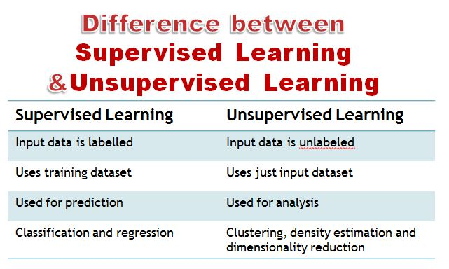
Farkları Nelerdir?

Slide 12
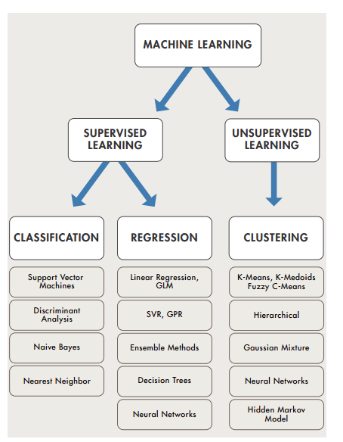

Slide 13
Conv Layer
model.add(Conv2D(filters=32, kernel_size=(3, 3), input_shape=(32, 32, 3), activation='relu', padding='same', kernel_constraint=maxnorm(3)))
Filters: output 32 feature olmasını söylüyoruz.
Kernel size: 3x3 lük kernel ile çalışacağız.
Input shape: her bir image 32x32x3 olacak.
Activation: relu en iyi sonucu verdiği için kullanıldı.
kernel_constant: kernel içindeki değerlerin normalize edilmesi için kullanılıyor.

Slide 14
MaxPooling Layer
model.add(MaxPooling2D(pool_size=(2, 2)))
Maxpooling layer image size’ımızı 32x32’den 16x16’ya düşürmemizi sağğlıyor. 2X2 ile resmin içerisinde gezineceğimizi söylüyoruz.

Slide 15
Flatten Layer
keras.layers.Flatten(input_shape=(32,32)) Bu katman tüm imgeyi tek boyutlu bir vektör haline dönüştürür. Yani 2 boyutlu olan matrisimiz 32x32 = 1024 boyutlu bir vektör haline gelir.
[[1,2,3],[4,5,6]] → [1,2,3,4,5,6]
Matrix → 1D Array

Slide 16
Dense Layer
Keras.layers.Dense(units:512, activation=’relu’) Burada 512 adet düğümü olan bir katman yarattık. Her bir düğümün çıktısı bir sonraki katmanın girdisi ile bağlantılı. Hesaplayacak olursak, 1024x512+512 adet bağlantı mevcuttur.
Keras.layers.Dense(10, activation=tf.softmax) Bu katmanımız 10 adet düğüme sahip ve en sonunda softmax kullanılıyor. Softmax sınıf olasılıkları oluşturmada kullanılıyor.

Slide 17
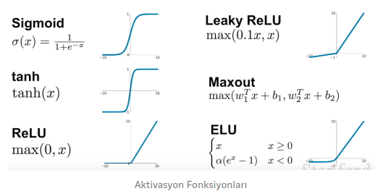
Aktivasyon Yöntemleri

Slide 18
Dropout Layer
Dropout Layer weightlerin hepsini yarısına düşürmeye yarıyor. Bunun nedeni overfitting ezberleme yöntemini engellemek içindir.
Eğitim sırasında ezberlemeyi önlemek için bazı nöronları unutuyoruz. Eğer ki ağınız çok büyükse, çok uzun süre eğitim yapıyorsanız veya veri sayınız çok az ise bu yöntem geçerlidir.
Dropout 0.5’ten başlayarak modek maksimum performansa ulaşıncaya kadar sayı azaltması yapılabilir.
Sadece train’de kullanılır. Test datalarınızda kullanılmaz.

Slide 19
Aktivasyon Fonksiyonları
Aktivasyon fonksiyonları; bir katmanda bulunan nöronlardaki çıktı değerini sonraki katmanlara iletilirken kullanılır.
Tanh: Bir fonksiyon girdi değerlerinin her biri için -1 ile +1 arasında değer üretir.
Rectified Linear(ReLU): Giriş değeri sıfırın altında iken çıktı sıfırdır. Giriş değeri sıfırın üzerinde ise çıktı değerine eşittir. Bu şekilde bağımlı olan değişkenle doğrusallık kurar.
Sigmoid: Tanh metoduna benzerdir.

Slide 20
Aktivasyon Fonksiyonlarına Neden İhtiyaç Duyarız?
Yapay sinir ağlarına doğrusal olmayan gerçek dünya özelliklerini tanıtmak için aktivasyon fonksiyonuna ihtiyaç duyarız. Temel olarak basit bir yapay sinir ağında x girdiler, w ağırlıklar olarak tanımlanır ve ağın çıkışına aktarılan değere f(x) yani aktivasyon işlemi uygularız.
Eğer aktivasyon fonksiyonu uygulanmazsa çıkış sinyali basit bir doğrusal fonksiyon olur ama biz resim, video veya ses gibi bilgiler vereceğiz.

Slide 21
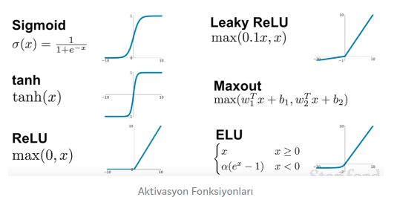
Aktivasyon Fonksiyonları

Slide 22
ReLU
Sigmoid ve tanh neredeyse tüm nöronların aynı şekilde aktive olmasına sebep olurken ReLU tarafında bu yok.
Ağımızdaki bazı nöronların aktif olup, aktivasyon seyrek yani verimli bir hesaplama yükü temel amacımız olduğu için ReLU tercih ettik.
Negatif eksende 0 değerlerini alması ağın daha hızlı çalışacağı anlamına geldiği için pratik ve iyi bir tahmin edici diyebiliriz.

Slide 23
Compile Model - Optimizasyon Yöntemleri
Derin Öğrenme uygulamalarında, öğrenme işleminin sağlıklı bir şekilde sonuçlanması için hata fonksiyonunun mutlak minimum değerinin bulunması gerekir. Bu işlemi yapan optimizasyon yöntemleri ile yaparız.
Optimizasyon, ağın ürettiği çıkış değeri ile gerçek değer arasındaki farkı yani hatayı en küçük yapmak için kullanılır.
Ağırlıklar ile ilgili hata değerlerini hesaplamak için yapay sinir ağında hatanın geriye yayılımı algoritması uygulanmaktadır. Optimizasyon stratejisini belirlemek ve hata oranını minimize etmek için kullanılır.
En çok kullanılan gradyan inişidir(Gradient Descent)
SGD(Skolastik Gradient Descent): Tüm eğitim verisi yerine bir eğitim örneği üzerinden hesaplama yapmaktadır. Böylelikle hafıza yetersizliği problemlerinin önüne geçilmiş olur.

Slide 24
Compile Model - Learning Rate
Öğrenme hızını yüksek tutuyorsan verine güveniyorsun demektir.
Öğrenme hızı yüksek olması salınıma neden olacaktır. Buna karşın küçük olması da küçük adımlarla ilerleyeceğin için öğrenimi uzatır ve local/global optimum değer sorununa neden olur.

Slide 25
Fit Model - Batch Size ve Epoch
Batch size: Bir seferde eğitilecek örnek sayımız.
Epoch: Bütün veri kümesinin yapay sinir ağından bir kere geçmesine bir devir yani epoch denir.
Epoch Genel Tanım: Model eğitilirken verilerin tamamı aynı anda eğitime katılmaz. Belli sayıda parçalar halinde eğitimde yer alır. İlk parça eğitilir, sonrasında backpropagation ile ağırlıklar güncellenir. Bu işlem her bir eğitim adımında tekrarlanarak model için en uygun ağırlık değeri hesaplamaya çalışılır. Bu eğitim adımının her birine epoch diyoruz.

Slide 26
TEŞEKKÜRLER

